Slide 1
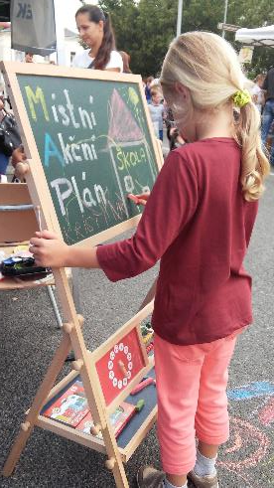
Místní Akční Plán vzdělávání na Mnichovohradišťsku

Slide 2
Cíl projektu
přispět ke zlepšení kvality vzdělávání
dětí a žáků na Mnichovohradišťsku
Nositel projektu: Obecně prospěšná společnost pro Český ráj
Doba trvání projektu: 1.8.2016 – 31.3.2018
Území působnosti projektu: ORP Mnichovo Hradiště

Slide 3
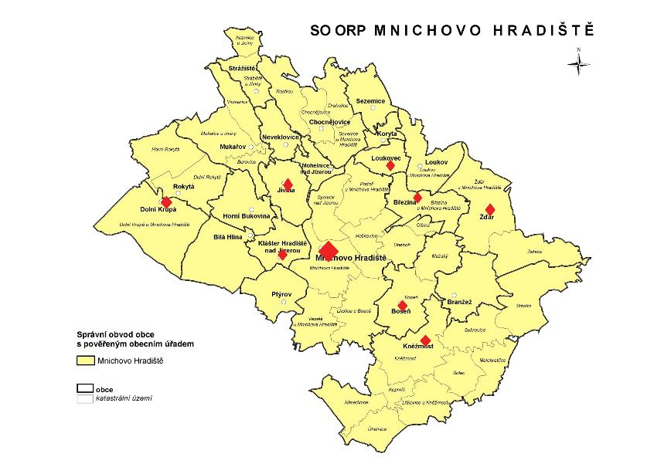
ORP Mnichovo Hradiště

Slide 4
Jakých organizací a institucí se projekt týká?
mateřských a základních škol
dalších vzdělávacích a paměťových institucí (muzea, knihovny, DDM apod.)
nestátních neziskových organizací

Slide 5
Mateřské a základní školy
Mateřská škola Březina
Mateřská škola Dolní Krupá
Základní škola a mateřská škola Jivina
Základní škola a mateřská škola Klášter Hradiště nad Jizerou
Základní škola a mateřská škola, Kněžmost
Základní škola a mateřská škola Loukovec
Mateřská škola města Mnichovo Hradiště
Základní škola Mnichovo Hradiště Sokolovská
Základní škola Mnichovo Hradiště Studentská
Základní škola a mateřská škola Žďár
Mateřská škola Klubíčko, Boseň
Základní škola Mnichovo Hradiště, Švermova

Slide 6
Další vzdělávací a paměťové instituce
Muzeum města Mnichovo Hradiště
Městská knihovna Mnichovo Hradiště
Klub dětí a mládeže Mnichovo Hradiště
…
1. skautský oddíl Mnichovo Hradiště
Jednota Bratrská
Sokol, MSK
Komunitní zahrada MEZA
…
Nestátní neziskové organizace

Slide 7
Koho se projekt týká?
Dětí a žáků
Pedagogických pracovníků
Pracovníků a dobrovolníků organizací působících v oblasti vzdělávání nebo asistenčních služeb a v oblasti neformálního a zájmového vzdělávání dětí a mládeže
Rodičů dětí a žáků
Vedoucích pracovníků škol a školských zařízení
Zaměstnanců veřejné správy a zřizovatelů škol

Slide 8
Jak budeme pracovat?
Projektový (realizační) tým (OPS pro Český ráj) připravuje podklady pro jednání, organizuje, monitoruje, účtuje, administruje, zařizuje, konzultuje, propojuje.
Pracovní skupiny - projednají a doplní vznikající strategický dokument MAP (analýzu, vizi, opatření, investiční záměry), jsou prostorem, kde se obsah MAP vytváří, kde lze nejvíce uplatnit nápady a náměty.
Řídící výbor - složen ze zástupců všech zapojených organizací a institucí, projednává vznikající dokumenty a schvaluje je.

Slide 9
Co vznikne?
Dokument Místní akční plán rozvoje vzdělávání (strategický dokument rozvoje vzdělávání v ORP MH). Školy a obce, které budou chtít čerpat dotace z IROP, budou muset prokázat soulad s MAP.
Partnerská síť komunikujících a spolupracujících organizací, institucí, spolků a jednotlivců, která vznikne během zpracování dokumentu a která bude v území dále působit ve prospěch kvality vzdělávání.

Slide 10
Proč se zapojit?
Aby se vaše reálné potřeby staly součástí MAP proto, že zpracování MAP bude podmínkou:
aby bylo možné žádat o investiční dotace v rámci IROP
aby bylo možné v budoucnu žádat o šablony a aby tyto šablony odpovídaly vašim potřebám
Vzdělávání a inspirace pro ředitele a ředitelky, učitele a učitelky
Usnadnění komunikace a spolupráce (muzea, knihovny, spolky, ZŠ a MŠ, zřizovatelé, rodiče …)

Slide 11
S čím potřebujeme pomoci?
Zapojte se do řídícího výboru / pracovních skupin
Dejte nám tipy na aktivní, zkušené pedagogy / rodiče anebo předejte jim osobně informace o projektu (leták / web)
Najděte si pro nás chvilku na osobní setkání ve vaší škole / školce, během kterého bychom chtěli lépe poznat vaše potřeby a záměry, které by se budoucnu měly stát součástí společného plánu MAP
Dejte nám vědět jaké jsou vzdělávací potřeby vaše a učitelů, kteří s vámi pracují
Upozorněte nás na chyby, potíže, příležitosti, nápady
Pomozte nám MAP uvést do života na celém území ORP

Slide 12
Takový je příští věk, jak jsou vychováváni příští jeho občané.
Že dítky nejdražší boží dar a klenot nejpilnějšího opatrování hodny jsou.
Všichni na jednom jevišti velikého světa stojíme, a cokoliv se tu koná,
všech se týče.
(Jan Amos Komenský)

Slide 13
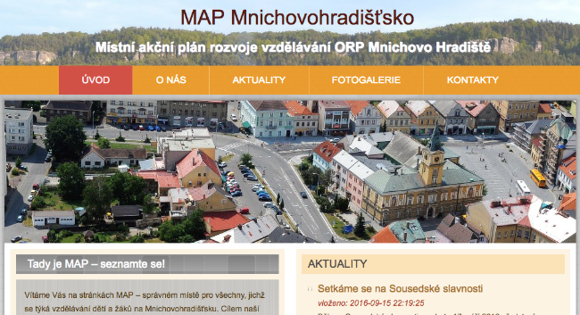
KONTAKT
Zuzana Tomášová zuzana.tomasovaa@gmail.com
Blažena Hušková blahuska@seznam.cz
Kasia Szajda kasia.szajda@gmail.com
map-mh@email.cz, www.map-mh.cz

Slide 14
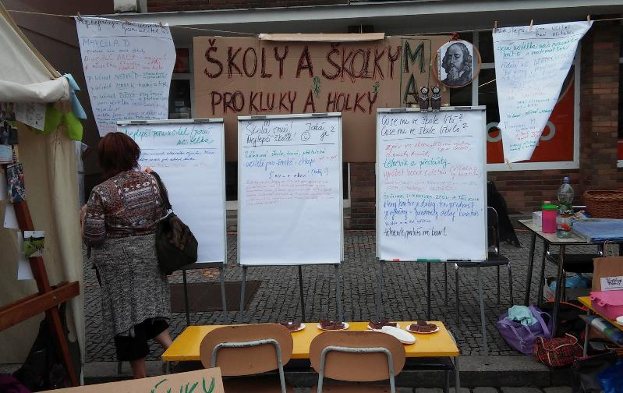

Slide 15
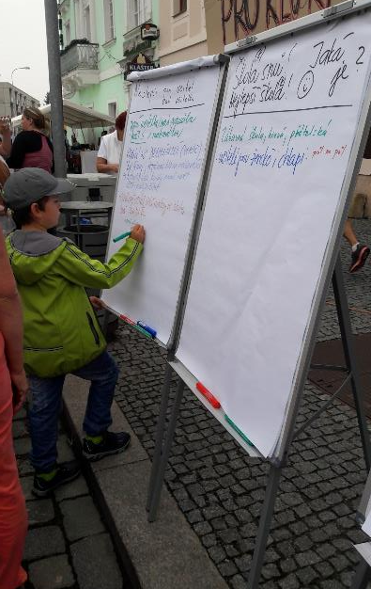
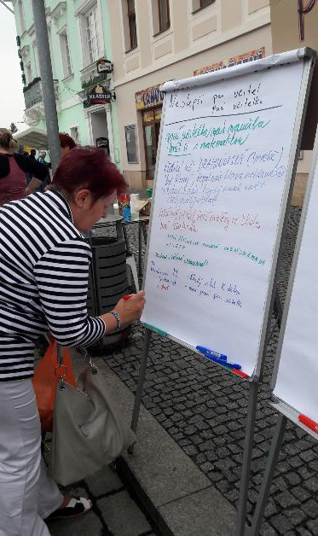

Slide 16
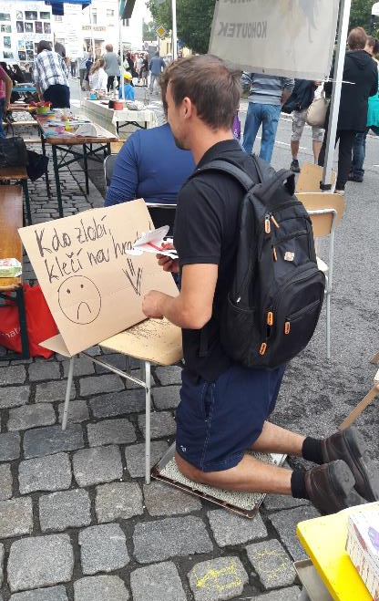

Slide 17
